Slide 1
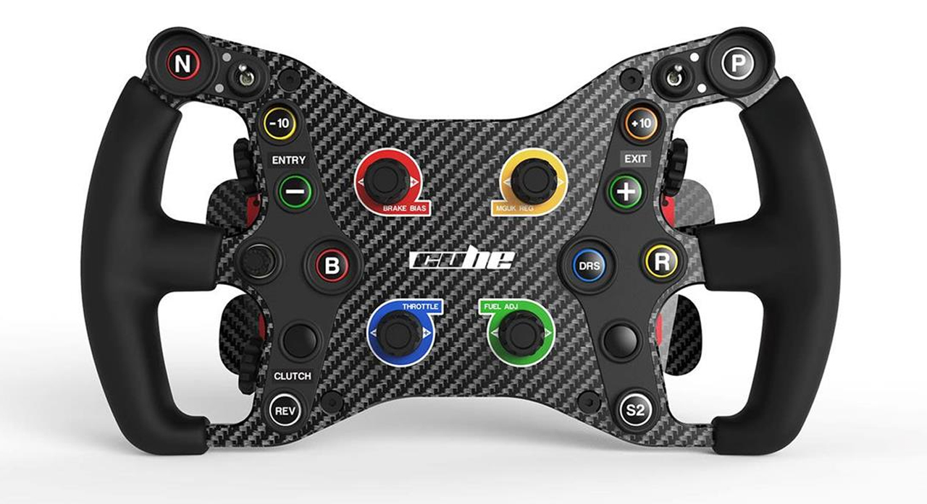
Продуктовая линейка JMS & JAS. Функциональные возможности и практика использования в проектах
JMS 3.7 (JAS inside) JMS 4LX (Win & Lin) JAS 1.7

Slide 2
Почему всё так, а не иначе?
(… или сложно отказаться от PKI)
Мы очень и очень давно работаем с PKI. Есть ли альтернатива?
Блокчейн ?
Для ГИС и КИИ - по всем параметрам
Для Enterprise – очень ограниченно
FIDO Alliance?
Desktop logon
Pre-boot Authentication
Web-client Authentication
Thick client Authentication
Email Encryption and Signing (S/MIME)
VPN-IPSec
TLS
EAP-TLS for wireless access

Slide 3
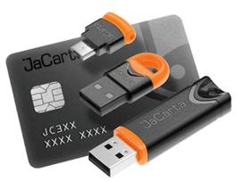
И всем этим нужно управлять
(… или просто о сложном)
Пользователи
Токены/смарт-карты, ЗНИ, устройства IoT etc.
Сертификаты, ключевые контейнеры, СКЗИ etc.
Удостоверяющие центры (Certificate Authority)
Ресурсные системы (Службы каталогов)
Аутентификаторы (2FA)

Slide 4
JMS 3.7 актуальная версия для платформы Windows
("последний из могикан", завершающий серию 3.X)
­Закрывает все вопросы в части управления инфраструктурой PKI на сегодня и в перспективе нескольких лет
­Обеспечивает второй фактор усиленной аутентификации для организаций масштаба предприятия (JAS)
­Сертифицирована ФСТЭК на соответствие УД-4 по требованиям 76 приказа*

Slide 5
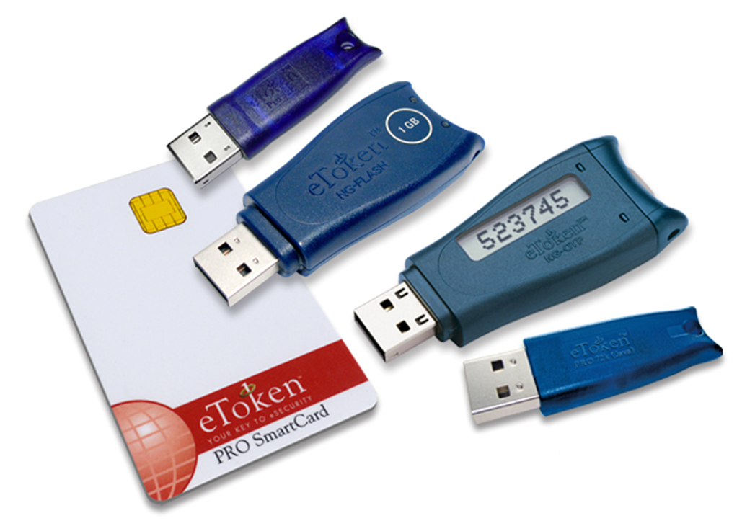
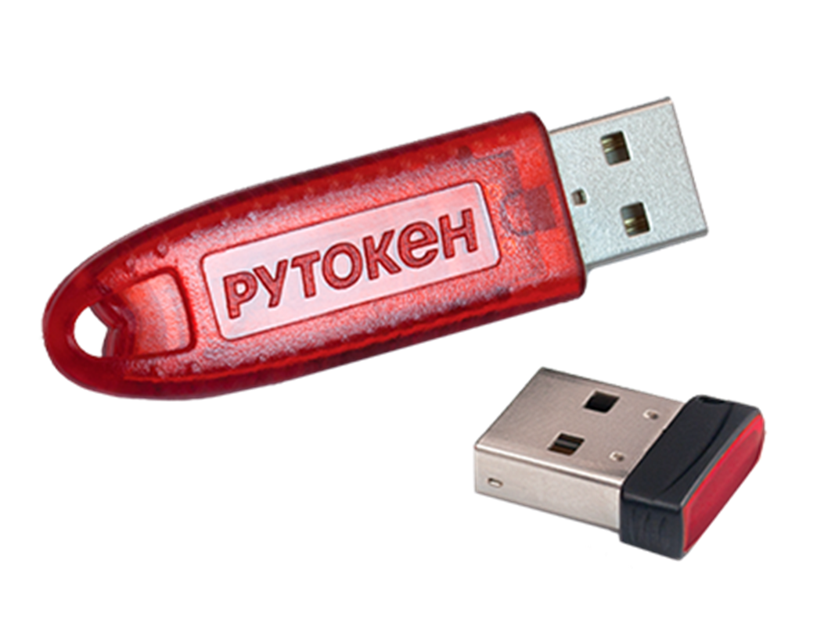
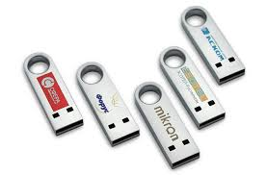
Функциональные возможности JMS 3.7 (JAS Inside)
(Основная на сегодня версия для платформы Windows)
Пользователи
Токены/смарт-карты, ЗНИ, устройства IoT etc.
JaCarta | Рутокен | Gemalto | ESMART | Крипто Про DSS | Реестр
JaCarta (линейка) | Рутокен (линейка) | eToken (линейка) | ESMART (линейка) | Крипто Про DSS | АРМ
JaCarta-2 (линейка) | Рутокен ЭЦП 2.0 |  |  |  | Пользователя
JaCarta-3* (линейка) | Рутокен OTP
JaCarta WebPass | Рутокен U2F
JaCarta U2F
CSP, СКЗИ etc.
Аладдин | Крипто Про | ИнфоТеКС | Microsoft | Gemalto | Актив
Криптотокен | Крипто Про CSP 3.9 | VipNet CSP 4.0 | MS Base Smart Card CSP | eToken Base CSP | Active CSP
 | Крипто Про CSP 4.0 | VipNet CSP 4.2 |  |  | Рутокен ЭЦП
 | Крипто Про CSP 5.0 | VipNet CSP 4.4 | MS Enhanced CSP

Slide 6
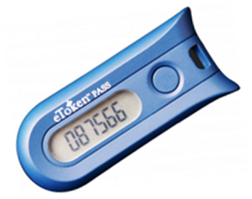
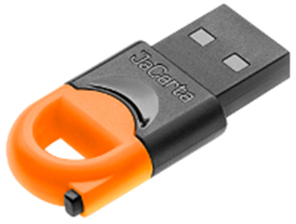
Функциональные возможности JMS 3.7 (JAS Inside)
(Основная на сегодня версия для платформы Windows)
Удостоверяющие центры (Certificate Authority)
Microsoft CA
УЦ Крипто Про 2.0
УЦ ViPNet 4.6
УЦ Notary-Pro 2.7
Офлайн-адаптер к внешним УЦ
Взятие под управление сертификатов перечисленных УЦ
Ресурсные системы (Службы каталогов)
Microsoft Active Directory
Крипто Про 2.0
JaCarta Directory Service (JDS)
Аутентификаторы (аппаратные и программные)
JaCarta WebPass, JaCarta U2F
Стандартные аппаратные OTP- и U2F-токены других изготовителей
Aladdin 2FA – мобильное приложение Аладдин Р.Д.
Google Authenticator, Яндекс.Ключ, Microsoft Authenticator etc.

Slide 7
Функциональные возможности JMS 3.7 (JAS Inside)
(Основная на сегодня версия для платформы Windows)
­Мощная система журналирования действий пользователей и администраторов системы + событий аутентификации (2FA)
Система поэкземплярного учета СКЗИ в соответствии с приказом ФАПСИ №152 от 13.06.2001 г.
Наличие функционального Web-портала и web-клиента (в дополнение к классическим "толстым" клиентам)*
Возможность выгрузки событий на сервер Syslog – интеграция с SIEM
Возможность использования PostgreSQL в качестве СУБД
Интеграция с Крипто БД для защиты данных JMS
Поддержка ридеров Аладдин (линейка JCR)
Высокая производительность, масштабируемость и отказоустойчивость (NLB-кластер)
Оптимизация пользовательского интерфейса – возможность отключать (скрывать) неиспользуемые элементы
Сертификат ФСТЭК на соответствие УД-4 по требованиям 76 приказа от 02.06.2020 г.
*Поддерживаются не все модели JaCarta

Slide 8
JaCarta Authentication Server 1.7
(Как большой, но для маленьких)
­Режимы аутентификации
Только OTP
OTP + OTP PIN-код
Доменный пароль Windows + OTP
Доменный пароль Windows + OTP + PIN-код
U2F
SMS
Алгоритмы генерации OTP
RFC 4226
TOTP HMAC-SHA-1 (6 цифр)
TOTP HMAC-SHA-256 (6/7/8 цифр)
RFC 6238
TOTP HMAC-SHA1 (6/7/8 цифр)
TOTP HMAC-SHA256 (6/7/8 цифр)
TOTP HMAC-SHA512 (6/7/8 цифр)
Поддерживаемые "из коробки" платформы
Palo Alto, Citrix, Check Point, VMWare, Fortinet, Cisco, Microsoft RDG, Microsoft OWA
Крипто Про (NGate) . . .

Slide 9
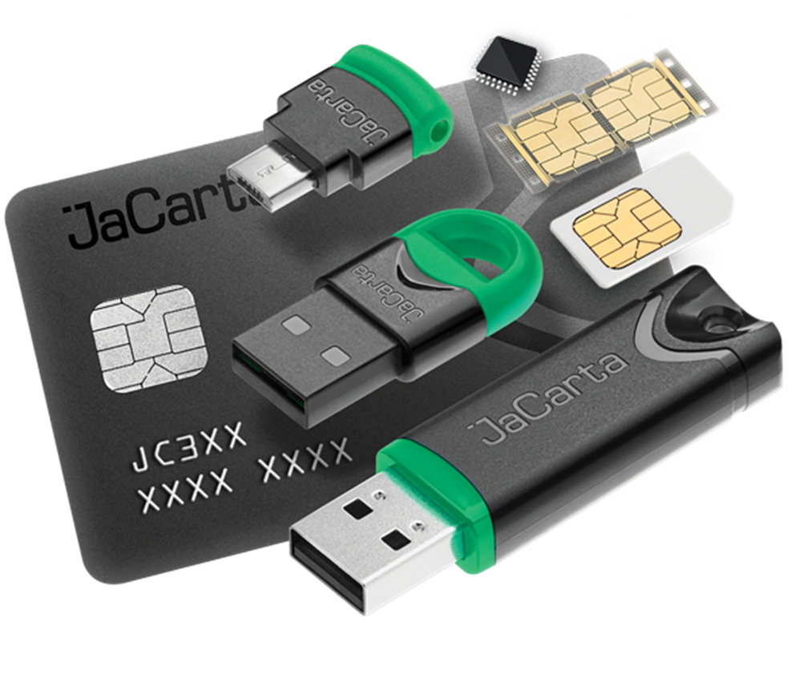
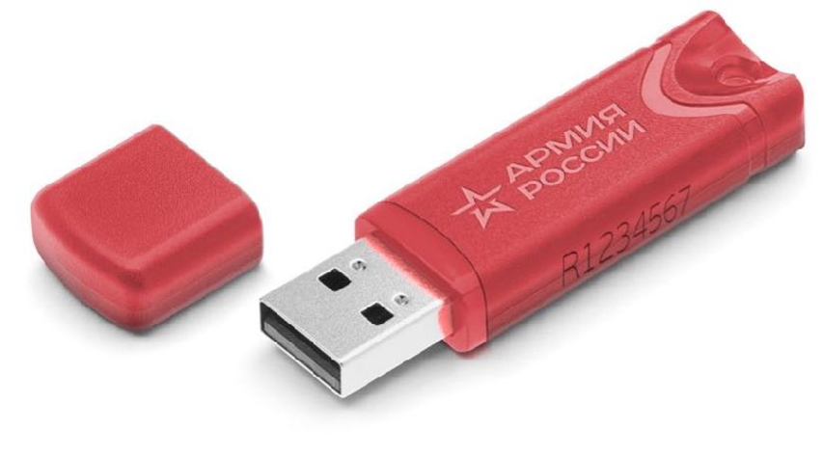
Эволюция систем управления
(«Всё течет, всё меняется." - Гераклит)
Привычные субъекты управления:
Аппаратные и программные средства аутентификации и ЭП
СКЗИ (в основном учёт)
Перспективные субъекты управления :
Аппаратные и программные средства аутентификации и ЭП нового поколения
СКЗИ
Защищённые носители информации ЗНИ (JaCarta SF/ГОСТ)
Средства обеспечения удалённой работы (Aladdin LiveOffice)
Устройства IoT (работаем над этим)

Slide 10
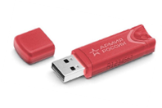
О первом из новых субъектов
(потребность в обновлении контента и встраиваемого ПО)
До появления ЗНИ (JaCarta SF/ГОСТ)
Специфический контент (ключевые контейнеры, сертификаты, аутентификаторы) – специфические методы управления
Удалённое обновление (перепрошивка) операционных систем (firmware) средств ИБ через систему централизованного управления - нонсенс
После появления ЗНИ (JaCarta SF/ГОСТ)
Необходимость в удалённой записи произвольной информации на открытые и закрытые разделы ЗНИ в соответствии с политиками ИБ
Необходимость в удалённой перепрошивке операционной системы (firmware) средств ИБ
Необходимость в удалённой записи различных конфигурационных файлов устройств удалённой работы (Aladdin LiveOffice)

Slide 11
О жизненном цикле средств ИБ
(с точки зрения Регулятора (ФСТЭК))
До 131 приказа ФСТЭК (сейчас 76)
Релиз продукта
Получение сертификата на ТУ и НДВ
Спокойная размеренная жизнь
Инспекционный контроль, если очень нужно
131 ПРИКАЗ
После 131 приказа ФСТЭК (сейчас 76)
Релиз продукта
Получение сертификата на УД и ТУ (внедренная система SDL – обязательное условие получения сертификата)
Постоянный регулярный контроль сертифицированных средств ИБ на наличие уязвимостей, обновление ПО в установленном порядке и распространение обновлений среди заказчиков, "узаконивание" внесённых изменений

Slide 12
JaCarta Management System 4LX (Windows & Linux)
(готова к управлению средствами ИБ нового поколения)
Разрабатывается на единой кодовой базе – из единого кода может быть собран дистрибутив для работы на Linux и на Windows
Версия для платформы Windows функционально соответствует версии JMS 3.7 (плюс ЗНИ минус JAS)
­­Версия для платформы Linux находится на сертификации:
во ФСТЭК на соответствие УД-4 согласно требований 76 приказа
в МО на отсутствие НДВ по 2 уровню контроля
Версия для платформы Windows – в МО на отсутствие НДВ по 4 уровню контроля

Slide 13
JaCarta Management System 4LX (Linux)
(теперь только о среде исполнения Linux)
Поддержаны модели токенов, используемые у ключевых заказчиков, с которыми ведётся работа в части миграции на платформы Linux
­Поддержана работа в среде соответствующих дистрибутивов Linux:
Astra Linux SE 1.6 Smolensk
Astra Linux CE 2.12 Orel
РЕД ОС 7.2, 7.3
ОС Альт 8 СП
Поддержаны домены FreeIPA, Samba AD и MS AD
­Обеспечена поддержка Крипто Про CSP
­Реализован офлайн-коннектор для взаимодействия c аккредитованными (или просто находящимися в отдельном контуре) УЦ
­Поддержаны УЦ Dogtag и Microsoft CA (важно). УЦ EJBCA – в работе (пишется API к JMS 4LX)
­Обеспечена поддержка PostgreSQL + интеграция с Крипто БД
Реализована поддержка JaCarta SecurLogon

Slide 14
Функциональные возможности JMS 4LX (Linux)
(теперь только о среде исполнения Linux)
Токены/смарт-карты, ЗНИ, устройства IoT etc.
JaCarta (линейка)
JaCarta-2 (линейка)
JaCarta-3* (линейка)
JaCarta SF/ГОСТ
CSP, СКЗИ etc.
Криптотокен
Крипто Про CSP 3.9
Крипто Про CSP 4.0
Крипто Про CSP 5.0
Удостоверяющие центры (Certificate Authority)
Microsoft CA
УЦ Dogtag
УЦ EJBCA
Офлайн-адаптер к внешним УЦ
Взятие под управление сертификатов перечисленных УЦ
Ресурсные системы (Службы каталогов)
Microsoft Active Directory
FreeIPA
Samba AD

Slide 15
Функциональные возможности JMS 4LX (Linux)
(теперь только о среде исполнения Linux)
­Мощная система журналирования действий пользователей и администраторов системы
Система поэкземплярного учета СКЗИ в соответствии с приказом ФАПСИ №152 от 13.06.2001
Наличие полнофункционального Web-портала и web-клиента (возможность использования "толстых" клиентов при подключении АРМ на Windows + "толстые" клиенты на Qt)
Возможность выгрузки событий на сервер Syslog – интеграция с SIEM
Возможность использования PostgreSQL в качестве СУБД
Интеграция с Крипто БД для защиты данных JMS
Высокая производительность, масштабируемость и отказоустойчивость (NLB-кластер)
Оптимизация пользовательского интерфейса – возможность отключать (скрывать) неиспользуемые элементы
В процессе сертификации ФСТЭК на соответствие УД-4 по требованиям 76 приказа от 02.06.2020

Slide 16
Преимущества JaCarta Management System
(… или дайте мне волшебную таблетку и я всех победю)
JMS 8 лет на рынке. Конкурирующие решения – плюс/минус
столько же – все основные сценарии реализованы, большинство запросов учтены
Как сравнивают:
"Мы лучшие априори". Себе – всё в плюс, конкурентам – всё в минус и вот она победа. Испанский стыд
Мы сделали для якорного Заказчика за его деньги уникальную доработку. Она никому больше не нужна и конкурентов у неё нет. Объявляем функцию(и) killer feature и вот она победа. Немногим лучше
Из открытых и разных источников добываем информацию о конкурирующих продуктах. Выстраиваем сложную таблицу, отображающую функциональные возможности. По максимуму. Устанавливаем весовые коэффициенты и в итоге доказываем что мы всё равно лучшие. Ну ок
Только Заказчику в конечном итоге от подобных сравнений мало пользы
А как правильно?
Разобраться с потребностями Заказчика
Встроиться в его инфраструктуру и продемонстрировать работоспособность
Проводить все сравнения на инфраструктуре (макете) и по сценариям Заказчика

Slide 17
Особенности работы над проектами JMS
(не зависящая от версии часть)
JMS – сложный продукт и его продажа это точно не "box moving"
Примерная последовательность действий:
• Закрепляем технического специалиста
• Предоставляем готовые опросные листы, на основе информации из которых формируем пользовательские сценарии
• Проводим пилотный проект (демонстрируем заказчикам работу по сценариям)
• По итогам пилотного проекта (варианты):
­Завершён успешно:
Продаем (ок)
­Дорабатываем или договариваемся о доработках затем продаём (ok)
­Закрываем или замораживаем проект (не ok)
Завершён неудачно – анализируем причины
Главная проблема – всё ещё недостаточная вовлеченность ряда партнёров в процесс работы над проектами. Хотя ситуация в течение 2020 г. заметно улучшилась.
Важно: В силу невысокой цены версия JAS 1.7 продаётся как "коробочный продукт". Описанный выше алгоритм может быть применен только в случае, если заказчик хочет проверить реализацию OTP-аутентификации на "лёгком" продукте

Slide 18
Особенности работы над проектами JMS
(для версий JMS 3.7 и JMS 4LX)
Проекты JMS 3.7 обычно:
Встраивание в инфраструктуры на MS Windows разной степени вычурности
Максимальная функциональность в части управления PKI
Интеграция 2FA с разнообразными серверами удалённого доступа, VPN и другими подобными сервисами
Проекты JMS 4LX как правило:
Обеспечение работы с ЗНИ (JaCarta SF/ГОСТ) на платформах MS Windows и Linux
Миграция инфраструктуры или её части с MS Windows на Linux в части управления PKI. Важные, определяющие особенности:
Миграция инфраструктуры – это не только и не столько PKI – прикладные бизнес-приложения всё же важнее
Реализаций существенных элементов PKI-инфраструктуры (УЦ в первую очередь) на платформе Linux пока существенно меньше, чем на платформе Windows. Но это не помеха в целом

Slide 19
JaCarta Management System
(основные положения партнёрской программы - скидки)
Базовая (Максимальная) скидка - 50% компании, зарегистрировавшей проект и предоставившей:
контактную информацию представителей заказчика
информацию об ориентировочном бюджете, датах и сроках проекта
техническую информацию по проекту (анкету и опросный лист для закрепления проекта)
Участие Аладдин Р.Д. в закреплённых проектах и корректировка размера скидки:
Подготовка и проведение пилотного проекта Аладдин Р.Д.* ( минус до 15% от максимальной скидки):
подготовка и согласование пользовательских сценариев
подготовка и согласование технических требований;
развёртывание и настройка системы в инфраструктуре заказчика
отработка сценариев, сопровождение процесса самостоятельного тестирования специалистами заказчика
­Внедрение Аладдин Р.Д. ( минус до 15% от максимальной скидки)
Подготовка и выполнение внедрения с получением подписанного протокола и заключения по итогам (ПМИ)
­Ассоциированный проект Аладдин Р.Д. - проект полностью проработан специалистами Аладдин Р.Д. и партнёру только требуется сделать поставку лицензий: скидка до 20%**
*Организационные вопросы, связанные с Пилотом и Внедрением, решаются Партнёром.
** На усмотрение менеджера Аладдин Р.Д., который ведёт данный проект

Slide 20
JaCarta Management System
(основные положения партнёрской программы – скидки на ТП )
Техническая поддержка:
Базовая скидка - 20% - вся поддержка на Аладдин Р.Д.
30% - первая линия на партнёре. Порядок взаимодействия и SLA согласовываются с Аладдин Р.Д. (только для партнёров, подтвердивших технические компетенции)*
40% - первая и вторая линия на партнёре. Порядок взаимодействия и SLA согласовываются с Аладдин Р.Д. (только для партнёров, подтвердивших технические компетенции)*
Обучение:
Авторизованные курсы в учебном центре компании "Совинтегра"
­Бесплатные семинары для обучения менеджеров технических специалистов партнёров (по запросу)
­Бесплатное участие BDM Аладдин Р.Д. в первых двух проектах с обучением менеджеров КД партнёра "в поле"
­Бесплатное обучение технических специалистов партнёра во время подготовки и в процессе выполнения первых двух проектов по выбору партнёра
* Неоднократное нарушение SLA вызывает уменьшение скидок. Порядок и процедура описываются в соответствующих соглашениях.

Slide 21
Кратко о системе лицензирования JMS
(справедливо для версий JMS 3.7 и JMS 4LX)
Типы лицензий:
Активационная – предназначена для получения контактной информации Заказчика и предотвращения преждевременного прекращения срока действия постоянной лицензии
Бессрочная – работает по аналогии с лицензиями предыдущих версий. Предусматривает покупку технической поддержки. Технически – срок действия ограничен – необходимо отслеживать и своевременно продлевать
Ограниченная по времени – срок действия 1 год. Техническая поддержка включена
Субъекты лицензирования:
Базовая лицензия = пользователь плюс неограниченное количество токенов/смарт-карт, ЗНИ, программных аутентификаторов
Лицензия на опцию (поддержка внешних CA, например) – по количеству пользователей – не может превышать по количеству количество базовых лицензий. Исключение – опция поддержки JAS в JMS 3.7
*CA Edition не включает функциональности стандартных клиентов JMS. Нет ограничений по количеству.

Slide 22
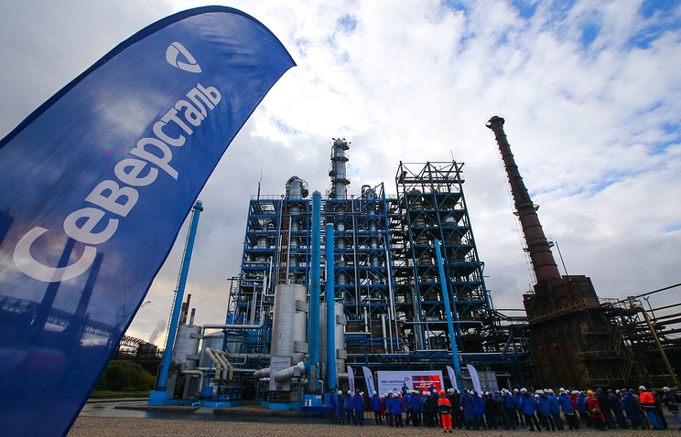
JMS 3.7 актуальная версия для платформы Windows
(пара историй успеха^{*)})
ПАО "Северсталь"
JMS 3.7
Работаем год
Внедрение – 3 недели без выезда к Заказчику
Начали с 1 500 лицензий
На сегодня – 8500
Планируем дальнейшее расширение
СИБУР Холдинг
Начали с JAS 1.7 (JMS 3.7 была ещё не готова)
Работаем 1,5 года
На сегодня поставлено
12 000 лицензий JAS
9 000 лицензий JMS
Ведутся работы по миграции с JAS 1.7 на JMS 3.7
Планируем дальнейшее расширение
*) Крупных проектов больше – мало разрешений на PR

Slide 23
Владимир Бычек
+7 (926) 694 49 21
v.bychak@aladdin-rd.ru
www.aladdin-rd.ru

